Slide 1




צבעים וחיות

Slide 2
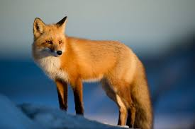
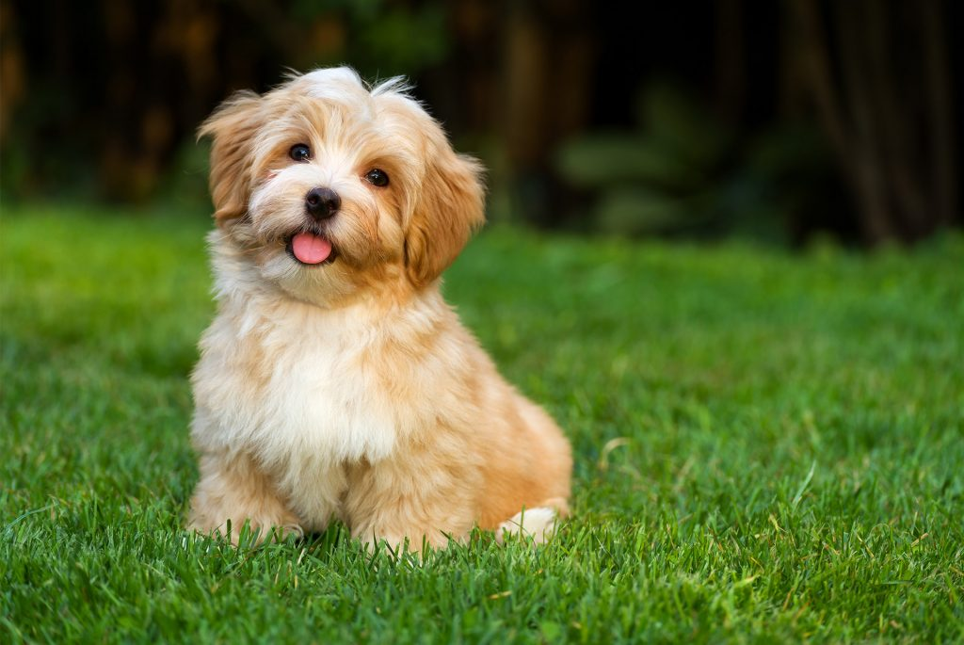
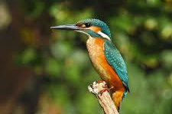
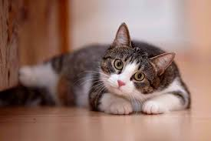
כלב
חתול
ציפור
שועל

Slide 3
כחול
אדום
ירוק
כתום

Slide 4
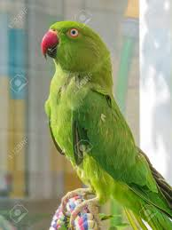

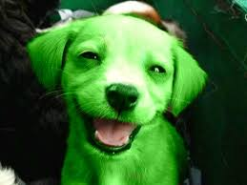
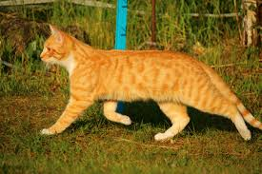
החתול כתום
הכלב (הוא) ירוק
הציפור ירוקה
השועל כתום

Slide 5
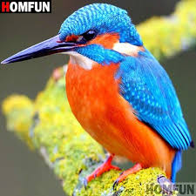
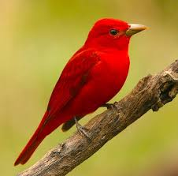
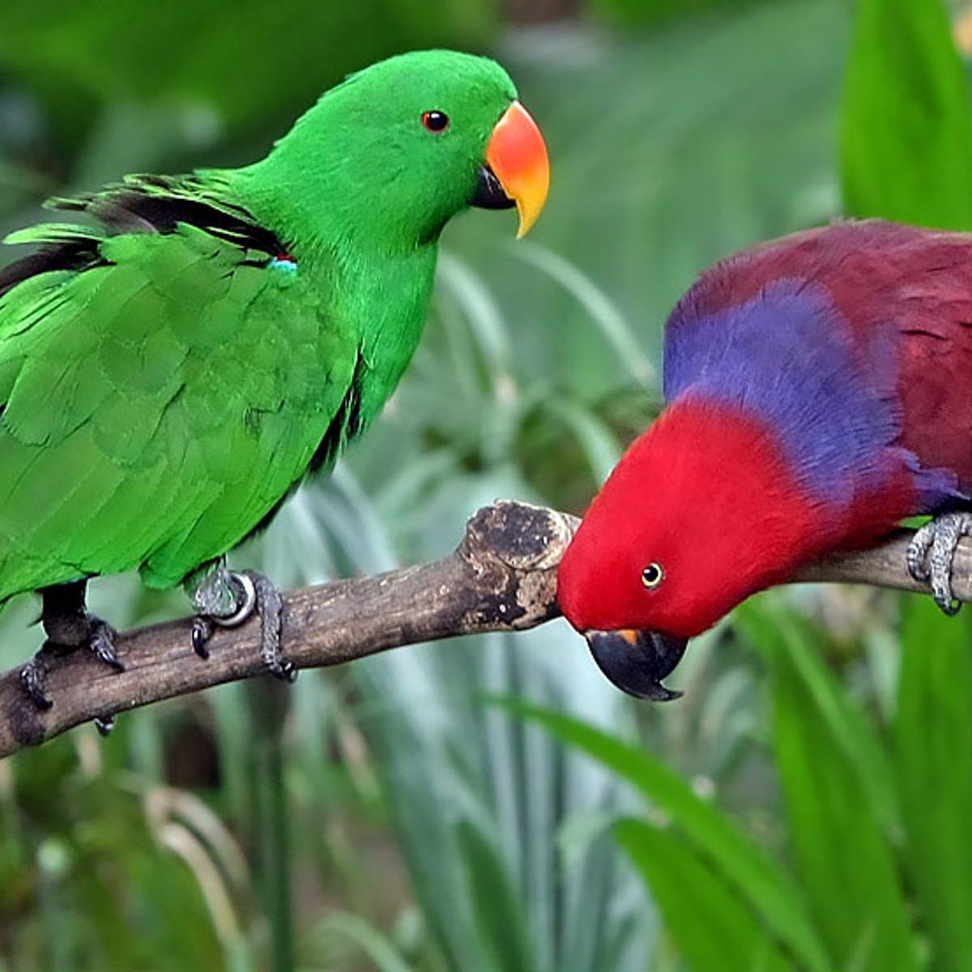
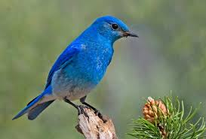
ציפור כחולה
ציפור אדומה
ציפור ירוקה וציפור אדומה
ציפור כחולה וכתומה

Slide 6
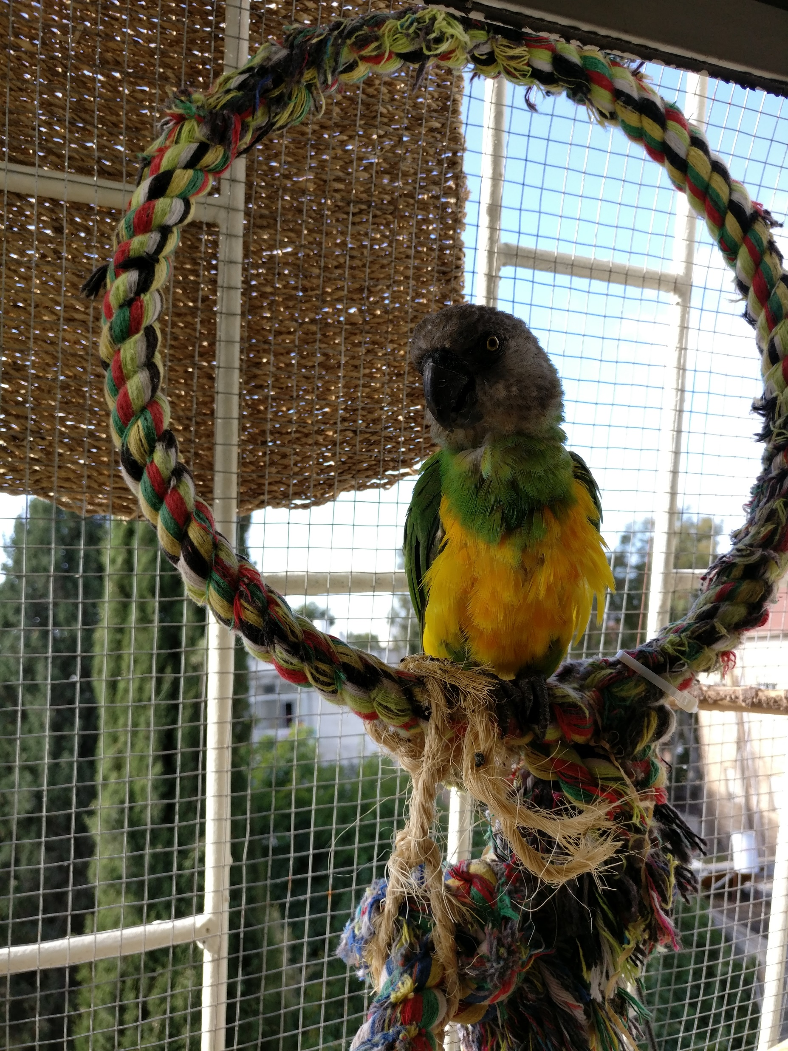
ל_____ של קלי יש __X__ צבעים:
ראש אפור, בטן צהובה, וכנפיים _______

